Slide 1
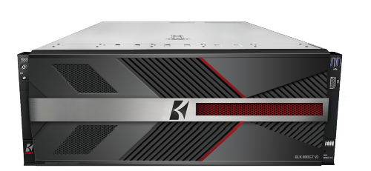




AI-Agent一体机
通过企业级产品 AI 原生智能体应用 ，提供了一系列增值服务 ，旨在解决企业办公痛点 ，提升生产力、安全性和协作效率。增值服务覆盖了知识库管理、AI智能PPT、AI写作，团队协作和数据安全等领域 ，帮助企业实现从传统办公向AI驱动的一站式数字化转型。
性能飞跃--极致算力赋能
安全保障--自主可控，无忧部署
推理速度显著提升
毫秒级响应，赋能实时应用
高并发处理能力
异构并行架构，高压下稳定运行
资源利用率最大化
AI优化硬件设计，降低运营成本
数据加密与隐私保护
全链路加密，符合隐私法规
核心技术自主可控
国产化软硬件平台，降低供应链风险
符合国内安全标准
严格遵循国家网络安全管理要求
AI 智能办公 ：赋能企业大脑
智能创作与分析
多模态AI工具
定制化集成
核心优势
支持智能问答、深度研究、AI生成PPT。通过自然语言驱动分析，自动化销售分析等办公场景。
提供AI生图、智能表格（数据分析） 、智能表单（信息收集）和多维表格（业务系统搭建），实现“文理兼修”的数字员工服务。
企业可通过API接入自有数据 ，构建“智能 AI + 企业API + 企业数据 = 企业大脑” 闭环 ，支持合同分析、销售预测等自动化。
助力企业克服模型选择难题 ，提供开箱即用的智能工具 ，无需额外 开发 ，全面提升办公生产力。
场景解决方案
招投标资讯师
RMN营销师
创意设计助理
智能招聘助手
快速整理汇总最新的行业招投标信息。
智能生成内容，动态适应广告库存水平、市场趋势、用户画像，满足营销个性化需求。
快速生成商业化创意素材，惊艳你的客户，卖爆你的商品！
自动筛选求职者简历，依据预设的标准匹配合适的候选人，并安排面试。

